Slide 1

索桥的故事

Slide 2
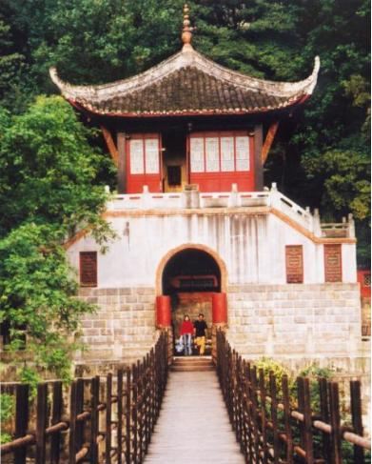
PPT模板下载：www.1ppt.com/moban/ 行业PPT模板：www.1ppt.com/hangye/
节日PPT模板：www.1ppt.com/jieri/ PPT素材下载：www.1ppt.com/sucai/
PPT背景图片：www.1ppt.com/beijing/ PPT图表下载：www.1ppt.com/tubiao/
优秀PPT下载：www.1ppt.com/xiazai/ PPT教程： www.1ppt.com/powerpoint/
Word教程： www.1ppt.com/word/ Excel教程：www.1ppt.com/excel/
资料下载：www.1ppt.com/ziliao/ PPT课件下载：www.1ppt.com/kejian/
范文下载：www.1ppt.com/fanwen/ 试卷下载：www.1ppt.com/shiti/
教案下载：www.1ppt.com/jiaoan/
安澜桥

Slide 3
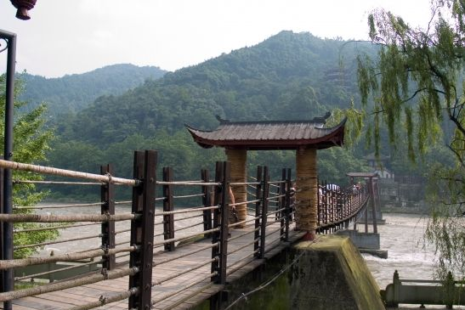
安澜桥

Slide 4
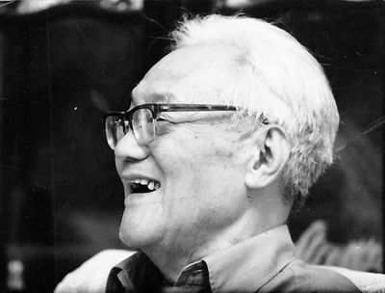
巴金，原名李尧棠，字芾甘。四川成都人。现代著名
作家。主要作品有激流三部曲《家》、《春》、《秋》，
爱情三部曲《雾》、《雨》、《电》；散文集《随想
录》。解放后曾先后担任中国作家协会上海分会主席，上
海市文联主席及多家杂志主编。

Slide 5

yàn
mín
píng
qì
堰 岷 坪 葺

Slide 6
正音 新词
堤 dī 摔 shuāi
不读 tí
不读suāi
缝隙：裂开或自然的狭长的空处。
雪冤：洗刷冤屈。

Slide 7
用自己喜欢的方式阅读课文，想想每段都写了
什么内容？
1. 介绍索桥的位置、名称、桥面、桥栏、桥墩。
2. 写我走索桥的经过及所见。
3. 写“鱼嘴”的意义。
4. 写何先生夫妇造桥的经过。
5. 写走下索桥的感受。
6. 收束全文，揭示全文主旨。

Slide 8
思考：
本文的重点是写桥么？
重点是写与索桥有关的故事，通过写故事来表现人物
的精神特点，揭示全文的主旨。
作者只是为了讲讲故事么？
“那样的心，那种想帮助多数人，想跟多数人的心贴
近，为了多数人甚至牺牲自己的伟大的心”。

Slide 9

再读课文思考：
1.第二段写一个乡下人和两个孩子过桥有什么作用？
2. 作者着重写“鱼嘴”有什么作用？
3. 文题是“索桥的故事”，为什么还要写都江堰？
表现索桥给人们的生活带来的便利。
交待“鱼嘴”的作用。引出下文的都江堰。
索桥造福于人民，写索桥是为了歌颂造福于人民的
人。都江堰是造福百姓的工程，二者相呼应，深化主题。

Slide 10
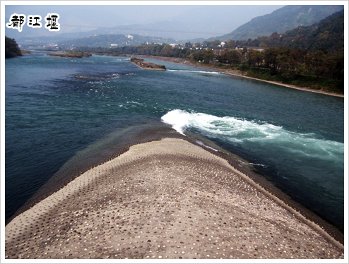
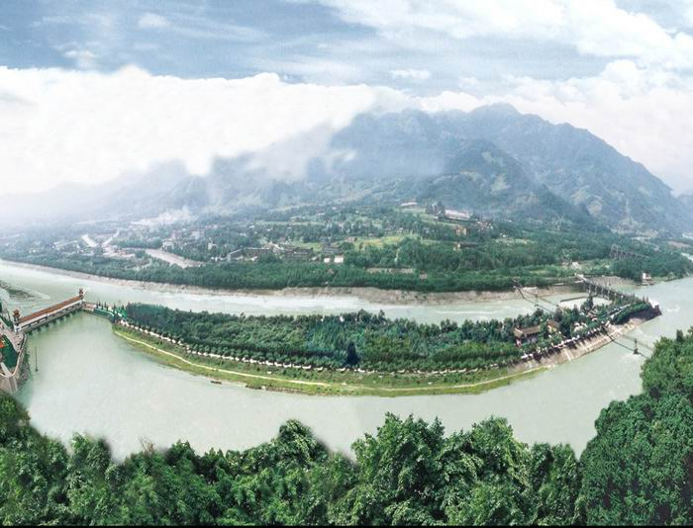
都江堰
都江堰坐落于四川省都江堰市城西，位于成都平原西部
的岷江上。都江堰水利工程建于公元前256年，是全世界迄
今为止，年代最久、唯一留存、以无坝引水为特征的宏大水
利工程。属全国重点文物保护单位。都江堰附近景色秀丽，
文物古迹众多，主要有伏龙观、二王庙、安澜索桥、玉垒
关、离堆公园、玉垒山公园和灵岩寺等。
鱼
嘴
都江堰风光

Slide 11
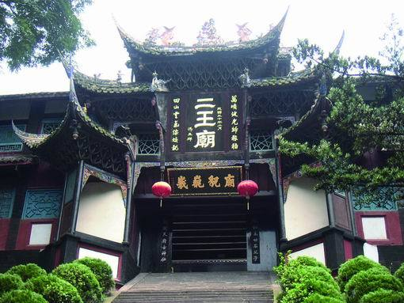
二王庙
建在都江堰渠首的二王庙是老百姓对李冰父子治水伟业
的纪念。其中的碑刻多是对灌区水利工程维护的技术要领。
而每年的清明时节，当地的居民都会在二王庙举行祭祀活动
和开水（岁修完工后放水）典礼。李冰现在已成为都江堰灌
区老百姓所崇拜的神灵，而与水有关的宗教活动则加强了在
灌区管理中政府与用水户之间的联系。

Slide 12

李冰
李冰是战国时期的水利家，对天文地理也有研究。秦昭襄
王末年（约公元前256-前251年）为蜀郡守，在今四川省都江
堰市（原灌县）岷江出山口处主持兴建了中国早期的灌溉工
程都江堰，因而使川西平原富庶起来。 他还在今宜宾、乐山
境开凿滩险，疏通航道，又修建汶井江（今崇庆县西河）、
白木江（今邛崃南河）、洛水（今石亭江）、绵水（今绵远
河）等灌溉和航运工程，以及修索桥，开盐井等。老百姓怀
念他的功绩，建造庙宇加以纪念。北宋以后还流传着李冰之
子李二郎协助李冰治水的故事。

Slide 13
作业设计
一、给划线的字注音。
岷江（ ） 都江堰 （ ） 雪冤（ ）
挽成（ ） 头晕眼花（ ） 逮捕（ ）
二、辨字组词。
澜（ ） 砂（ ）堤（ ）拆（ ）
斓（ ） 沙（ ）提（ ）坼（ ）

Slide 14
再见！

